Slide 1
Реализация АООП НОО обучающихся с ОВЗ
Ленкина Л.Г., руководитель отдела инклюзивного образования ИМЦ «Альтернатива»

Slide 2
Нормативно - правовое сопровождение образования детей с ОВЗ
- ФЗ « Об образовании в РФ»; - Федеральный государственный образовательный стандарт дошкольного общего образования от 17 октября 2013 г. № 1155, начального, основного общего образования, утвержденные приказом Министерства образования и науки Российской Федерации. - ФГОС НОО обучающихся с ОВЗ, ФГОС образования обучающихся с умственной отсталостью (интеллектуальными нарушениями) утв. приказом Министерства образования и науки РФ от 19 декабря 2014 г. N 1598.№ 1599) - САНПИН , Приказы , Распоряжения

Slide 3
Структура ФГОС ОВЗ
К структуре АООП , объему реализации ОП
К условиям реализации : кадровым, материально- техническим, финансовым
К результатам освоения АООП
Совокупность требований

Slide 4
Предмет регулирования ФГОС НОО ОВЗ
Отношения в сфере образования для групп обучающихся с ограниченными возможностями здоровья
Глухих
Слабослышащих
Позднооглохших
Слепых
Слабовидящих
С НОДА
С ТНР
С ЗПР
С РАС
С ТМНР

Slide 5
Концепция ФГОС НОО ОВЗ
Учтена неоднородность группы обучающихся с ОВЗ, весь диапазон различий
Выделены особые образовательные потребности, свойственные всем обучающимся с ОВЗ и специфические в каждой из групп
Описаны и конкретизированы необходимые специальные образовательные условия – общие и специфические
Разработаны дифференцированные АООП
Предусматривается возможность перехода обучающегося с ОВЗ с одного варианта образовательной программы на другой
В структуре и содержании АООП выделены 8 предметных областей и коррекционно-развивающая область
Во всех образовательных областях выделены «академический компонент» и «компонент жизненной компетенции» -

Slide 6
Адаптированная образовательная программа- инструмент реализации ФГОС ОВЗ
Адаптированная общеобразовательная программа для отдельного обучающегося в условиях инклюзивного образования (название может быть ИОМ - как прописали в локальных актах ОО)
Адаптированная основная общеобразовательная программа для группы, класса образовательной организации на уровень
Адаптированная образовательная программа- ОП
Адаптированная дополнительная общеобразовательная программа
Адаптированная программа по отдельному курсу, предмету
Notes:
АОП – собирательный термин

Slide 7
ФГОС для обучающихся с ОВЗ :АООП НОО, АООП УО
Учет вида нарушения: - ФГОС НОО ОВЗ и ФГОС УО - 8 приложений к ФГОС НОО ОВЗ
Учет тяжести нарушений:
Вариативность планируемых результатов: академический компонент и компонент «жизненные компетенции» (включаются в личностные результаты)
 | Вариант Нарушение | цензовые |  | нецензовые
ФГОС ОВЗ | 1.Глухота | 1.1 | 1.2 | 1.3 | 1.4
 | 2.Тугоухость | 2.1 | 2.2 | 2.3
 | 3.Слепота | 3.1 | 3.2 | 3.3 | 3.4
 | 4.Слабовидение | 4.1 | 4.2 | 4.3
 | 5.ТНР | 5.1 | 5.2
 | 6.НОДА | 6.1 | 6.2 | 6.3 | 6.4
 | 7.ЗПР | 7.1 | 7.2
 | 8.РАС
ФГОС О | Легкая / умеренная |  |  | 1
 | Умеренная / тяжелая / ТМНР |  |  |  | 2
Notes:
ФГОС ОВЗ и ФГОС УО предоставляют возможность учесть как типологические, так и индивидуальные психофизические и образовательные особенности обучающихся с ОВЗ и инвалидностью. С содержание понятия «Жизненные компетенции» можно познакомиться в Концепции СФГОС, представленной на укзанном выше сайте.

Slide 8
АООП НОО в.1., в.2. (цензовые уровни)
Вариант 7.1
Срокиобучения1-4года
Обучение в классе со сверстниками без нарушений развития
Коррекционно-развивающая область(определяется образовательной организацией в программе коррекц. работы)
Программа коррекционной работы– система комплексной помощи
Адаптация системы оценки результатов освоения АООП
Вариант 7.2
Сроки обучения 1-5 лет
Обучение в среде сверстников с однородным нарушением ,но инклюзия не запрещается (социальная инклюзия).
Коррекционно-развивающая область (определена курсами- Ритмика, Коррекционно-развивающие занятия)
Программа коррекционной работы –система комплексной помощи
Адаптация системы оценки результатов освоения АООП

Slide 9
Результаты освоения АООП (1, 2 варианты)
Личностные результаты:
Самоопределение
Смыслообразование
Морально-этическая ориентация; Навыки жизненных компетенций
Метапредметные результаты:
Регулятивные
Коммуникативные
Познавательные
Предметные результаты:
Основы системы предметных знаний
Сформированность учебных действий (решение учебно-познавательных и учебно-практических задач) с предметным содержанием
Предметные и метапредметные действия с учебным материалом.
Результаты Программы коррекционной работы;
Сформированность навыков жизненных компетенций.

Slide 10
СТРУКТУРНЫЕ КОМПОНЕНТЫ АООП ОВЗ
Целевой
Пояснительная записка
Содержательный
Программы отдельных учебных предметов
Организационный
Учебный план НОО, включающий предметные и коррекционно-развивающую области
Планируемые результаты освоения обучающимися с ОВЗ АООП НОО
Система оценки достижения планируемых результатов освоения АООП НОО
Система специальных условий реализации АООП НОО в соответствии с требованиями Стандарта.
Программа духовно-нравственного развития
Программа формирования УУД (БУД)
Программа формирования экологической культуры и ЗиБОЖ,
Программа внеурочной деятельности
План внеурочной работы
Дополнительно: основные понятия, детальная характеристика контингента обучающихся
Программа коррекционной работы (в урочной и внеурочной)
Notes:
Структура программы схожа со структурой ООП.

Slide 11
Структура рабочих программ учебных предметов, коррекционных курсов
ФГОС НОО образования обучающихся с ОВЗ (П. 2.9.5 Приказ МОиН РФ от 19 декабря 2014 г. N 1598) | ФГОС образования обучающихся с умственной отсталостью (интеллектуальными нарушениями) (П. 2.9.5 Приказ МОиН РФ от 19 декабря 2014 г. N 1599)
Программы отдельных учебных предметов, коррекционных курсов должны содержать: 1) пояснительную записку, в которой конкретизируются общие цели при получении НОО с учетом специфики учебного предмета, коррекционного курса; 2) общую характеристику учебного предмета, коррекционного курса; 3) описание места учебного предмета, коррекционного курса в учебном плане; 4) описание ценностных ориентиров содержания учебного предмета; 5) личностные, метапредметные и предметные результаты освоения конкретного учебного предмета, коррекционного курса (в зависимости от варианта АООП НОО только личностные и предметные результаты); 6) содержание учебного предмета, коррекционного курса; 7) тематическое планирование с определением основных видов учебной деятельности обучающихся; 8) описание материально-технического обеспечения образовательного процесса. | Программы отдельных учебных предметов, коррекционных курсов должны содержать: 1) пояснительную записку, в которой конкретизируются общие цели образования с учетом специфики учебного предмета, коррекционного курса; 2) общую характеристику учебного предмета, коррекционного курса с учетом особенностей его освоения обучающимися; 3) описание места учебного предмета в учебном плане; 4) личностные и предметные результаты освоения учебного предмета, коррекционного курса; 5) содержание учебного предмета, коррекционного курса; 6) тематическое планирование с определением основных видов учебной деятельности обучающихся; 7) описание материально-технического обеспечения образовательной деятельности.

Slide 12
https://fgosreestr.ru/
РЕЕСТР ПРОГРАММ
КОМПЛЕКТ ПРИМЕРНЫХ РАБОЧИХ ПРОГРАММ ПО ОТДЕЛЬНЫМ УЧЕБНЫМ ПРЕДМЕТАМ И КОРРЕКЦИОННЫМ КУРСАМ ПО АДАПТИРОВАННОЙ ОСНОВНОЙ ОБЩЕОБРАЗОВАТЕЛЬНОЙ ПРОГРАММЕ НАЧАЛЬНОГО ОБЩЕГО ОБРАЗОВАНИЯ ОБУЧАЮЩИХСЯ С ЗАДЕРЖКОЙ ПСИХИЧЕСКОГО РАЗВИТИЯ (3 КЛАСС)
КОМПЛЕКТ ПРИМЕРНЫХ РАБОЧИХ ПРОГРАММ ПО ОТДЕЛЬНЫМ УЧЕБНЫМ ПРЕДМЕТАМ И КОРРЕКЦИОННЫМ КУРСАМ ПО АДАПТИРОВАННОЙ ОСНОВНОЙ ОБЩЕОБРАЗОВАТЕЛЬНОЙ ПРОГРАММЕ НАЧАЛЬНОГО ОБЩЕГО ОБРАЗОВАНИЯ ОБУЧАЮЩИХСЯ 2 КЛАССОВ С ТЯЖЕЛЫМИ НАРУШЕНИЯМИ РЕЧИ
Одобрена решением от 17.09.2020, протокол № 3/20
ПРИМЕРНЫЕ ПРОГРАММЫ ПО ПРЕДМЕТАМ НА УРОВЕНЬ НОО РАЗРАБОТАНЫ!!!

Slide 13
СПОСОБЫ АДАПТАЦИИ ОП
Дополнения в ОП(дополнительные цели обучения)
Коррекция поведения
Формирование коммуникативных навыков и навыков социального взаимодействия
Упрощения (упрощенные цели обучения)
Снижение числа целей
Снижение уровня сложности, с постепенным усложнением целей (уровень «должен…»)
Альтернативы (альтернативные цели обучения)-для в.3. АООП
Обучение функциональным навыкам
Формирование жизненной компетенции.
Задачи ОП дополняются коррекционными задачами
Берутся из ИОМ, заключения ППк, свои наблюдения.

Slide 14
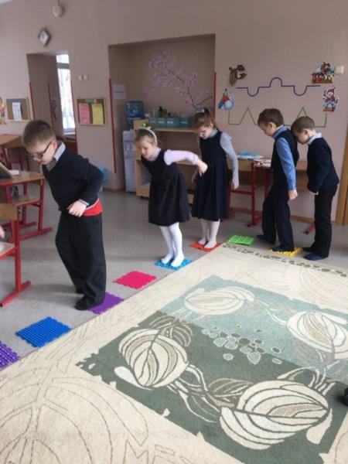
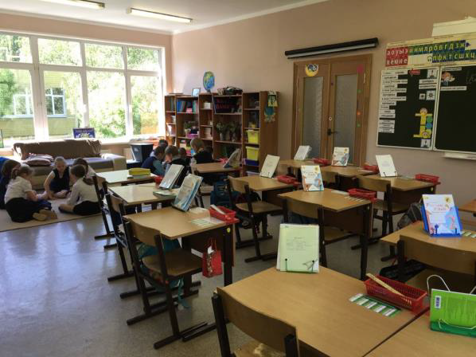
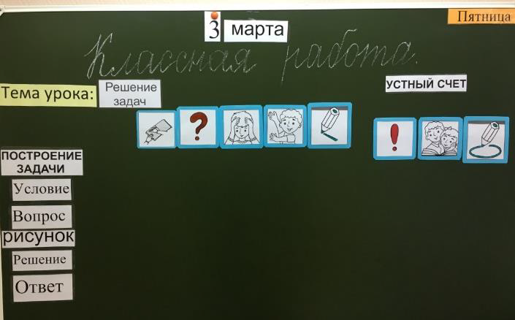
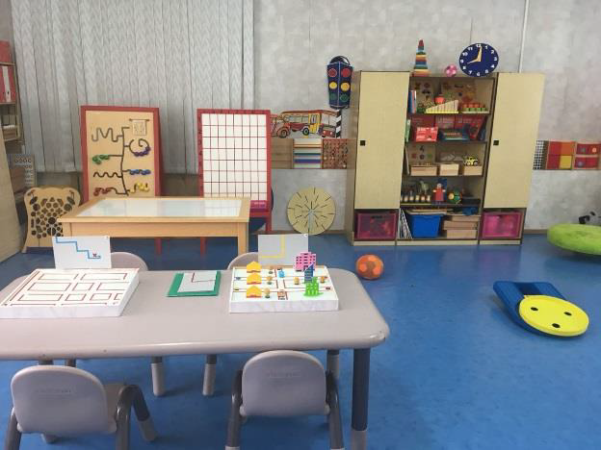
Специальная организация образовательной среды (для детей с задержкой психического развития)
Notes:
Кабинеты специалистов .

Slide 15
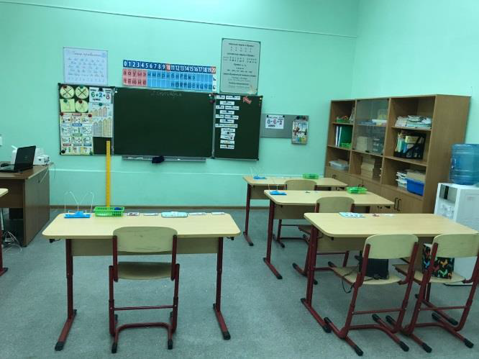
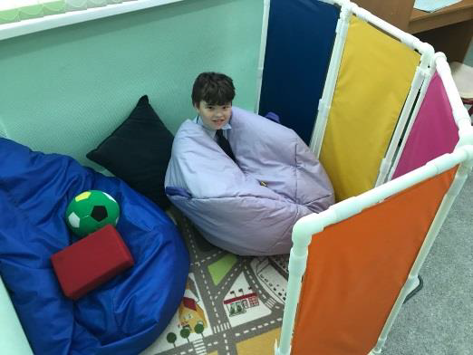
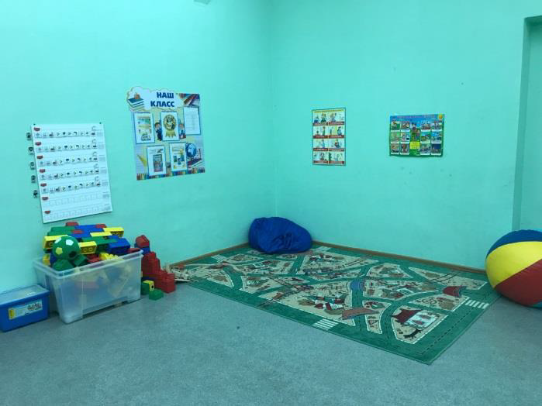
Специальная организация образовательной среды для детей с расстройством аутистического спектра

Slide 16
Оцеивание. Условия проведения оценивания
1. Специальные условия проведения текущего контроля, промежуточной и итоговой аттестации освоения АООП определяются для детей с ОВЗ в соответствии с их особыми образовательными потребностями и спецификой нарушения. Все особые условия оценивания фиксируются в локальных актах школы (система оценивания обучающихся с ОВЗ).
2. Специальные образовательные условия проведения текущего контроля, промежуточной и итоговой аттестации определяются на ППк на основании заключения ПМПК. Пр АООП, мониторинга уровня психофизического развития ребенка и в общем виде фиксируются в АООП НОО, АООП ООО, индивидуально по учащемуся - в решении ППк.

Slide 17
Из пр. рабочих программ для обучающихся с ЗПР(3 класс)
Оценка предметных результатов образования по-прежнему должна зависеть от конкретных достижений обучающегося, его индивидуального продвижения, но в третьем классе она обязательно соотносится с общими требованиями для того, чтобы более точно определять степень приближения обучающегося к уровню, позволяющему осваивать образовательные программы общего типа.
Вместе с тем, низкие оценки за академическую успешность еще не имеют для него (для самого ребенка) мотивирующего значения, поэтому при оценивании следует выбирать щадящую тактику (мозг ребенка с ЗПР к этому возрасту еще не дозрел: снижены функции контроля, самоконтроля, оценивание).

Slide 18
Специальные условия включают:
адаптацию временной и пространственной организации среды:
увеличение времени на выполнение заданий;
индивидуальный режим;
оказание эмоциональной поддержки, одобрения;
дополнительный перерыв;
визуальный план выполнения работы;
привычная обстановка, присутствие педагога;
оказание организующей и направляющей помощи.
адаптацию ресурса:
- дублирование инструкции (прочитывание педагогом в замедленном темпе со смысловыми акцентами);
уточнение инструкции, контроль понимания инструкции;
- увеличение шрифта в тестовых материалах;
- пространственное изменение размещения заданий (по одному на листе);
- упрощение формулировок инструкции по грамматическому и семантическому оформлению

Slide 19
адаптацию ресурса с использованием дополнительных средств:
использование визуальной поддержки, опорных схем, справочных материалов;
использование индивидуальных алгоритмов и вспомогательных средств.
адаптацию контрольно-измерительных материалов и может содержать:
дублирование инструкции к заданию виде шагов, задающих этапность действий;
расстановку ударения в словах инструкции, вызывающих возможные семантические трудности;
визуализацию слов в текстах заданий, вызывающих семантические трудности
адаптацию сценария контроля-урока и может содержать:
включение этапа общей организации деятельности и организации выполнения работы (временное планирование, контроль начала работы; организующая помощь);
поэтапный контроль педагога общего хода выполнения проверочной или аттестационной работы, стимулирование деятельности.
адаптацию оценочных шкал и может содержать:
- качественно-количественную шкалу оценки предметных результатов;
безотметочное обучение;
индивидуальный проектируемый результат.

Slide 20
Контрольно-измерительные материалы
(КИМ) – разновидность оценочных средств, направленных на два основных процесса:
- контроль;
измерение.
Ответственность за формирование КИМ:
- составители КИМ назначаются приказом директора школы(экспертная группа);
- составители КИМ несут ответственность за качество разработки, правильность составления и оформления оценочных средств.
Разрабатываются как для детей нормотипичных, но с ориентировкой на ПРП обучающихся с ОВЗ.

Slide 21
Рекомендации к выполнению КР
-Чёткая инструкция к каждому заданию(перед КР). –
Упрощение инструкций.
Решение задачи по алгоритму.
Сокращение количества заданий.
Сокращение количества примеров.
Задание повышенной сложности не включать.

Slide 22
Контрольная работа ООП, 2 класс | Контрольная работа АООП ТНР, 2 класс
Реши задачу: В букете было 8 красных гвоздик, а белых на 5 меньше. Сколько белых гвоздик было в букете? 1) Запиши цифрами числа: сорок четыре; тринадцать; тридцать один. 2) Запиши пропущенные числа: 77, 78, 79, ____, ____, 82. 3. Выполни вычисления: 4 + 30 29 + 1 75 – 5 83 – 80 36 – 1 98 + 1 4. Сравни числа и значения величин. 54 __ 45 78 ___88 5 см ____ 15 мм Поставь знак «>», «<» или « =» 4 . Начерти два отрезка: первый длиной 1 дм, а второй на 3 см короче первого. 5 * Поставь знак + или - так, чтобы стало верным равенство 1) 38 __30 – 8 = 0 2) 58 ___ 1 – 50 = 9 | Реши задачу: 1 вариант В букете было 8 красных гвоздик, а белых на 5 меньше. Сколько белых гвоздик было в букете? ДОПОЛНИ: Красные гвоздики - ….. г Белые гвоздики - ? на …. г МЕНЬШЕ 1) ? (гв.) - белых Ответ: 2. Запиши цифрами числа: сорок четыре - ……… тринадцать - ……… тридцать один - ……. 3. Выполни вычисления: 4 + 30 = 75 - 5 = 83 - 80 = 36 + 1 = 4. Сравни числа. Поставь знаки «>»(больше), «<»(меньше)«или « =»(равно): 54 …. 45 78 …. 88 98 …. 88 5. Начерти два отрезка: первый длиной 10 см, . а второй на 3 см короче первого

Slide 23
Итоговая контрольная работа ООП, 2 класс | Итоговая контрольная работа АООП ТНР, 2 класс
1.Реши задачу: Вариант 1. В магазине было 100 кг красных и жёлтых яблок. За день продали 12 кг желтых и 18 кг красных яблок. Сколько килограммов яблок осталось? 2.Вычисли, записывая решение столбиком, и сделай проверку: 38 + 27 47 + 23 52 + 36 60 +42 3.Вычисли: 6 ∙ 2 = 16 : 8 = 92 – 78 + 17 = 4.Решите уравнения: 48 + х = 79 х — 35 = 45 5.Начертите прямоугольник, у которого ширина 3см, а длина на 1см меньше. Найдите периметр прямоугольника. 6.Сравни и поставь вместо звёздочки знак «» или «=»: 4 дес. * 4 ед. 5 дм * 9 см 90 – 43 * 82 – 20 7 *. У Марины было 50 рублей. Папа дал ей 3 монеты. Всего у неё стало 70 рублей. Какие монеты дал папа Марине? | Реши задачу : Вариант 1 В магазине было 96 кг яблок. За день продали 13 кг жёлтых и 18 кг красных яблок. Сколько килограммов яблок осталось? Действуй по инструкции: Прочитай задачу. Подчеркни, что известно. Дополни краткую запись. Было -…..кг Продали - ….кг и ….кг - ? кг Осталось - ? кг Реши задачу по действиям с пояснением. 1) (кг) - продали 2) (кг) - осталось Ответ: 2.Реши примеры и сделай проверку: Действуй по инструкции: Записывай в столбик, единицы под единицами, десятки под десятками. Выполни вычисления справа налево. Записи выполняй по образцу: _ 59 54 + 38 = 62 – 39 = 32 3. Запиши в строчку и вычисли: 6 ∙ 2 = 16 : 8 = 4.Реши уравнение. Действуй по инструкции: Запиши уравнение. Х - 24 = 18 - Определи, как называется неизвестный компонент в уравнении. - Вспомни, как его найти. - Запиши решение и выполни проверку. - Записи выполняй по образцу: Х= Х= ……. проверка: .. – 24 = 18 18=18 5. 5. Сравни и поставь вместо звёздочки знак «»(больше) или «=» (равно): Действуй по инструкции: - Запиши и сравни выражения: 40 мм * 4 см 1 см * 8 мм - Переведи сантиметры в миллиметры. - Сравни результат слева и справа. Подсказка: 1 см = 10 мм

Slide 24
Рекомендации к проведению диктанта:
Текст диктанта может быть связным или состоять из отдельных предложений.
Следует избегать включения в текст диктанта слов на правила, которые в данном классе еще не изучались.
Если такие слова встречаются, их надо записать на доске или проговорить, выделив орфограмму.
По содержанию и конструкции предложений тексты должны быть понятными обучающимся.
Контрольные диктанты должны содержать 2-3 орфограммы на каждое проверяемое правило.
Количество орфограмм должно составлять не менее 50% от числа слов текста.
Учету подлежат все слова, в том числе предлоги, союзы, частицы.
Примерный объем текстов контрольных работ: 1 класс - 8-10 слов (на конец учебного года), 2 класс - в начале года-10-12 слов, к концу года -16-18 слов, 3 класс – 20-25 слов, 4 класс – 30-35 слов, 5 класс - 45-50 слов, 6-7 класс – 65-70 слов, 8-9 класс – 75-80 слов (принятые нормы в ОО).

Slide 25
Тема «Звуки и буквы» Текущий контроль.
1.Прочитай предложения. Подчеркни слова которые отличаются одной буквой. У Ромы палка. На стене полка.
2.Вставь пропущенные буквы
Лида рисует д . м Из трубу идет д . м
3. Составь и запиши слова с буквами : с,м,о л,с,и,а р,ы,с т,г,и,р т,о,к с,о,л,н
4. Выпиши только глухие согласные: ш, а, т, ф,в,и,з,с,п,о,ж,н,г,у,к,и,д,э
5.Подчеркни в словах только глухие согласные
Стадо, кормушка, поля, леса
6. Прочитай. Выпиши слова со звуком р, л.
Иголка, иголка, ты остра и колка.
7.Выпиши слова с твердым и мягким звуком л
Папа дал мне пилу. Я пилю дрова. Люба читает газету. Луша рисует.

Slide 26
Итоговый контрольный диктант
У всех дела.
Катя читала книгу. Вася писал письмо бабушке. Собака Дуня грызла косточку. Кот Барсик спал на ковре. Ему снилось теплое молоко. (20 слов)
Грамматическое задание:
Подчеркнуть имена собственные.
Составить схему четвертого предложения.
Слова из словаря: учитель, стакан, ворона.

Slide 27
УСПЕХОВ!

